Slide 1
Модуль 10
Пространства имен
Notes:
ACCP2005/ Разработка промышленных приложений 2.0/ Session 1/ из 23

Slide 2
Обзор модуля
В этом модуле вы изучите
Пространства имен
Вложенные пространства имен

Slide 3
Занятие 1 - Пространства имен
На первом занятии, Пространства имен, вы изучите:
Описание пространств имен и их назначение.
Определение преимуществ и характеристик пространств имен.
Описание системных пространств имен.
Описание пользовательских пространств имен.

Slide 4
Введение в пространства имен - Назначение
При работе с огромным проектом могут быть ситуации, когда имена классов совпадают.
Это выражается в конфликте имен.
Эта проблема может быть решена наличием индивидуальных модулей проекта, использующих пространства имен для хранения соответствующих классов.
При этом классы могут иметь одинаковые имена без возникновения конфликтов.

Slide 5
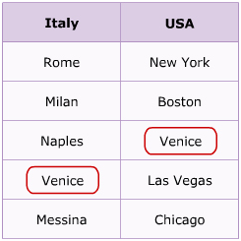
Введение в пространства имен - Назначение

Slide 6
Введение в пространства имен - Назначение
Пример - Вставка дескриптивного префикса
class SamsungTelevision
{
...
}
class SamsungWalkMan
{
...
}
class SonyTelevision
{
...
}
class SonyWalkMan
{
...
}

Slide 7
Введение в пространства имен - Назначение
Пример - Создание пространств имен
namespace Samsung
{
class Television
{
...
}
class WalkMan
{
...
}
}
namespace Sony
{
class Television
{
...
}
class Walkman
{
...
}
}

Slide 8
Пространства имен
Интерфейс - Ссылочный тип, содержащий объявления событий, индексаторов, методов и свойств.
Структура - Тип, который может хранить значения различных типов данных.
Перечисление - Тип, состоящий из списка именованных констант.
Делегирование - Пользовательский ссылочный тип, ссылающийся на один или несколько методов.

Slide 9
Используются для логической группировки классов и предотвращения конфликтов имен между классами с идентичными именами.
Пространства имен уменьшают любые сложности, связанные с тем, что та же программа требуется в другом приложении.
Помимо классов, в пространстве имен могут быть объявлены следующие структуры данных.
  Интерфейс
  Структура
  Перечисление
  Делегирование

Slide 10
Характеристики и преимущества
Пространство имен группирует общие и связанные классы, структуры и интерфейсы, поддерживает принципы инкапсуляции и абстракции ООП.
Пространство имен имеет следующие характеристики:
  Обеспечивает иерархическую структуру, помогающую определить логику группировки классов.
  Позволяет добавлять больше классов, структур, перечислений, делегирований и интерфейсов после объявления пространства имен.
  Включает классы с именами, уникальными в пределах пространства имен.

Slide 11
Характеристики и преимущества
Пространство имен обеспечивает следующие преимущества:
  Позволяет использовать несколько классов с одинаковыми именами, создавая их в разных пространствах имен.
  Делает систему модульной.

Slide 12
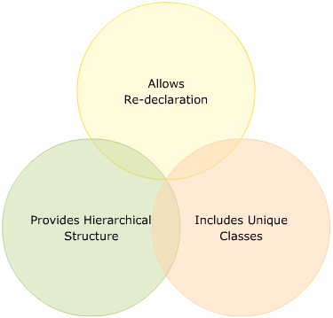
Характеристики и преимущества

Slide 13
Системные пространства имен
Пространства имен, содержащие встроенные классы, интерфейсы, структуры, делегирования и перечисления, называются системными.
Чаще всего используемое системное пространство имен для .NET Framework - System.
Системное пространство имен содержит классы, определяющие значение и ссылочные типы данных, интерфейсы и другие пространства имен.

Slide 14
Системные пространства имен
Некоторые из широко используемых пространств имен внутри пространства System:
  System.Collections
  System.Data
  System.Diagnostics
  System.IO
  System.Net
  System.Web

Slide 15
Системные пространства имен
System.Collections - Содержит классы и интерфейсы, определяющие такие сложные структуры данных, как списки, запросы, битовые массивы, хэш-таблицы и словари.
System.Data - Содержит классы, формирующие архитектуру ADO.NET.
System.Diagnostics - Содежрит классы, используемые для взаимодействия с системными процессами.

Slide 16
Системные пространства имен
System.IO - Содержит классы, позволяющие читать и записывать потоки данных и файлы.
System.Net - Содержит классы, позволяющие создание веб-приложений.
System.Web - Обеспечивает классы и интерфейсы, позволяющие взаимодействие между браузером и сервером.

Slide 17
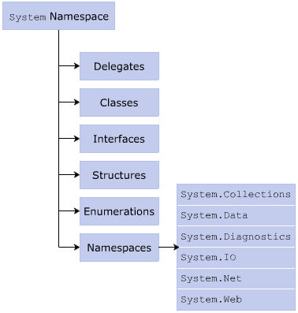
Системные пространства имен

Slide 18
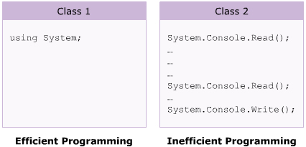
Использование пространства имен “System”
Пространство имен System импортируется по умолчанию в .NET Framework.
Является первой строкой программы вместе с ключевым словом using.

Slide 19
Использование пространства имен “System”
Синтаксис
using <NamespaceName>;
using <NamespaceName>.<ClassName>;
где,
NamespaceName: Имя пространства имен.
ClassName: Имя класса, к которому необходим доступ.
MethodName: Имя метода класса, который должен быть вызван.

Slide 20
Использование пространства имен “System”
Пример
using System;
class World
{
static void Main(string[] args)
{
Console.WriteLine(“Hello World”);
}
}
Вывод
Hello World

Slide 21
Использование пространства имен “System”
Пример
class World
{
static void Main(string[] args)
{
System.Console.WriteLine(“Hello World”);
System.Console.WriteLine(“This is C# Programming”);
System.Console.WriteLine(“You have executed a simple program of C#”);
}
}
Вывод
Hello World
This is C# Programming
You have executed a simple program of C#

Slide 22
Пользовательские пространства имен
C# позволяет создавать пространства имен с заданными именами для организации структур, классов, интерфейсов, делегирований и перечислений, которые могут быть доступны для различных приложений.
Позволяют управлять областью видимости класса выбором подходящего пространства имен для класса.
Объвляются с помощью ключевого слова namespace и доступны с помощью ключевого слова using аналогично встроенному пространству имен.

Slide 23
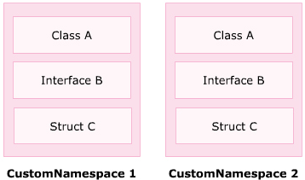
Пользовательские пространства имен

Slide 24
Пользовательские пространства имен
Синтаксис
namespace <NamespaceName>
{
// Объявления типов
}
где,
NamespaceName: Имя пользовательского пространства имен.
type-declarations: Различные типы, которые могут быть объявлены.
Это может быть класс, интерфейс, перечисление, делегат или
другое пространство имен.

Slide 25
Пользовательские пространства имен
Пример
namespace Department
{
class Sales
{
static void Main(string [] args)
{
System.Console.WriteLine(“You have created a
custom namespace named Department”);
}
}
}
Вывод
You have created a custom namespace named Department

Slide 26
Модификаторы доступа для пространств имен
Пространства имен всегда доступны (public).
Нельзя применять к пространствам имен модификаторы доступа public, protected, private или internal.
Если к объявлению пространства имен модификатора доступа, компилятор сгенерирует ошибку.

Slide 27
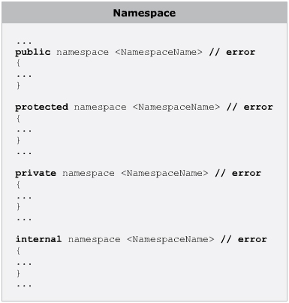
Модификаторы доступа для пространств имен

Slide 28
Модификаторы доступа для пространств имен
Пример
using System;
public namespace Products
{
class Computers
{
static void Main(string [] args)
{
Console.WriteLine(“This class provides information about Computers”);
}
}
}

Slide 29
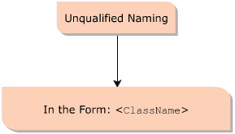
Относительное именование
Класс, определенный в пространстве имен, доступен только по своему имени.
Для доступа к этому классу, необходимо указать имя класса.
Такая форма указания класса называется относительным именованием.
Использование относительного именования результируется в коротких именах и может быть реализовано с помощью ключевого слова using.

Slide 30
Относительное именование
Пример
using System;
using Students;
namespace Students
{
class StudentDetails
{
string _studName = “Alexander”;
int _studID = 30;
public StudentDetails()
{
Console.WriteLine(“Student Name: “ + _studName);
Console.WriteLine(“Student ID: “ + _studID);
}
}
}

Slide 31
Относительное именование
Пример
namespace Examination
{
class ScoreReport
{
public string Subject = “Science”;
public int Marks = 60;
static void Main(string[] args)
{
StudentDetails objStudents = new StudentDetails();
ScoreReport objReport = new ScoreReport();
Console.WriteLine(“Subject: “ + objReport.Subject);
Console.WriteLine(“Marks: “ + objReport.Marks);
}
}
}

Slide 32
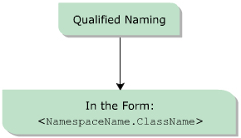
Абсолютное именование
C# позволяет использовать класс вне своего пространства имен.
Класс вне своего пространства имен может быть доступен указанием пространства имен с последующим оператором . и именем класса.
Такая форма указания класса называется полным абсолютным именованием.
Использование абсолютного именования отражается в длинных именах и повторах кода.

Slide 33
Абсолютное именование
Пример
using System;
namespace Students
{
class StudentDetails
{
string _studName = “Alexander”;
int _studId = 30;
public StudentDetails()
{
Console.WriteLine(“Student Name: “ + _studName);
Console.WriteLine(“Student ID: “ + _studId);
}
}
}

Slide 34
Абсолютное именование
Пример
namespace Examination
{
class ScoreReport
{
public string Subject = “Science”;
public int Marks = 60;
static void Main(string[] args)
{
Students.StudentDetails objStudents = new Students.
StudentDetails();
ScoreReport objReport = new ScoreReport();
Console.WriteLine(“Subject: “ + objReport.Subject);
Console.WriteLine(“Marks: “ + objReport.Marks);
}
}
}

Slide 35
Занятие 2 - Вложенные пространства имен
На последнем занятии, Вложенные пространства имен, вы изучите:
Описание вложенных пространств имен и их назначение.
Реализацию вложенных пространств имен.
Объяснение псевдонимов пространств имен.

Slide 36
Вложенные пространства имен
C# позволяет определять пространства имен внутри друг друга.
Такая организация пространств имен называется вложенной.
Корневому пространству имен может быть присвоено название организации, а вложенные пространства имен получат названия отдельных проектов или модулей.

Slide 37
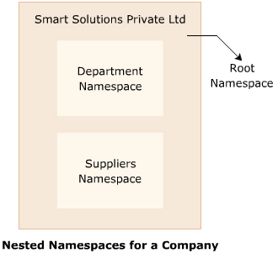
Вложенные пространства имен

Slide 38
Реализация вложенных пространств имен
C# позволяет создавать иерархию пространств имен.
Такое вложение пространств имен обеспечивается включением объявления одного пространства имен внутри объявления другого.

Slide 39
Реализация вложенных пространств имен
Синтаксис
namespace <NamespaceName>
{
namespace <NamespaceName>
{
}
namespace <NamespaceName>
{
}
}

Slide 40
Реализация вложенных пространств имен
Пример
using System;
class EmployeeDetails
{
static void Main(string [] args)
{
Contact.Salary.SalaryDetails objSal = new
Contact.Salary.SalaryDetails();
objSal.EmpSalary = 1000.50;
Console.WriteLine(“Salary: “ + objSal.EmpSalary);
}
}
Вывод
Salary: 1000.5

Slide 41
Псевдонимы пространств имен
Псевдонимы (алиасы) - временные алтернативные имена, указывающие на ту же сущность.
Пространство имен, указанное с ключевым словом using, связано со всеми классами внутри пространства имен.
Псевдонимы также полезны, когда программа содержит много вложенных объявлений пространств имен.
Псевдоним сделает код удобочитаемым для других программистов, а также добавит простоты его поддержки.

Slide 42
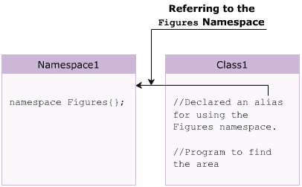
Псевдонимы пространств имен

Slide 43
Псевдонимы пространств имен
Синтаксис
using <aliasName> = <NamespaceName>;
где,
aliasName: определенное пользователем имя, присвоенное
пространству имен.

Slide 44
Псевдонимы пространств имен
Пример
using IO = System.Console;
using Emp = Bank.Accounts.EmployeeDetails;
class AliasExample
{
static void Main (string[] args)
{
Emp.Employees objEmp = new Emp.Employees();
objEmp.EmpName = “Peter”;
IO.WriteLine(“Employee Name: “ + objEmp.EmpName);
}
}
Вывод
Employee Name: Peter

Slide 45
Резюме
Пространства имен
  Пространства имен делают систему модульной.
  C# поддерживает два типа пространств имен - системные и пользовательские.
Вложенные пространства имен
  Пространство имен, объявленное внутри другого пространства, называется вложенным.

